Slide 1
Invest+ Corretora
Análise de Carteira B3
com Big Data em Python
Fabricio Raddatz Ribeiro Araujo
Big Data · Estácio de Sá — São José · Prof. Robson Lorbieski · 2026

Slide 2
Quem é a Equipe
Fabricio Raddatz Ribeiro Araujo
Analista de Dados — Desenvolvedor do Projeto
Instituição: Estácio de Sá — Campus São José
Disciplina: Big Data
Orientador: Prof. Robson Lorbieski
Repositório: github.com/Fabricioordtz/investmais-b3

Slide 3
Quem é a Empresa Parceira
Invest+
Missão da Parceria
Corretora
A Invest+ não dispunha de ferramentas analíticas para mostrar aos seus clientes o desempenho real de seus investimentos em comparação com a poupança.
Este projeto entrega essa solução: um sistema em Python que varre 50 ações da B3, ranqueia as melhores oportunidades e simula o resultado real de uma carteira com aportes mensais.
📍 São José — SC
👥 3 assessores de investimentos
📊 40–60 clientes ativos
🎯 Foco em investidores iniciantes

Slide 4
Qual Problema a Empresa Tinha?
❌
📉
⏳
Sem comparativo visual
Dados desorganizados
Análise manual lenta
Assessores não conseguiam mostrar ao cliente se as ações renderam mais do que a poupança.
Cotações históricas espalhadas, sem análise consolidada de risco e retorno por ativo.
Processo manual para avaliar dezenas de ações inviabilizava decisões rápidas e bem embasadas.

Slide 5
Como Resolvemos
1
2
3
4
Coleta
Análise
Ranking
Simulação
CSV com 50 ações da B3
13 meses de preços reais
Pandas calcula retorno,
volatilidade e score
Top 10 ações pela
melhor relação risco/retorno
R$ 1.000/mês nas Top 3
comparado à poupança
Ferramentas: Python 3 · Pandas · Matplotlib · NumPy

Slide 6
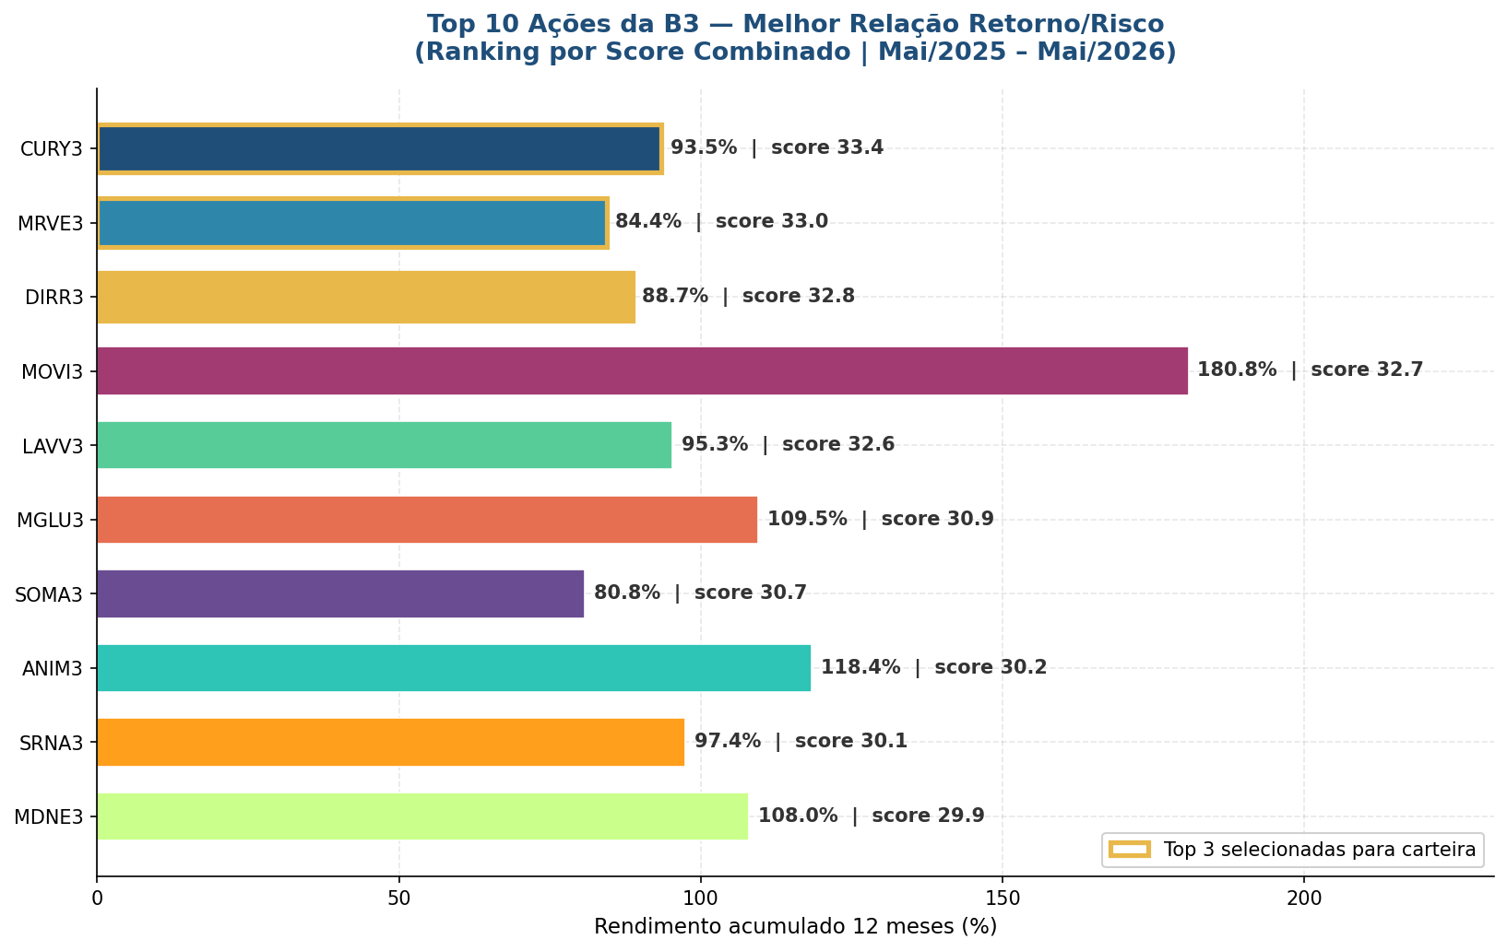
Apresentação da Solução — Ranking das Ações
Sistema varreu 50 ações e ranqueou pela melhor relação retorno/risco automaticamente

Slide 7
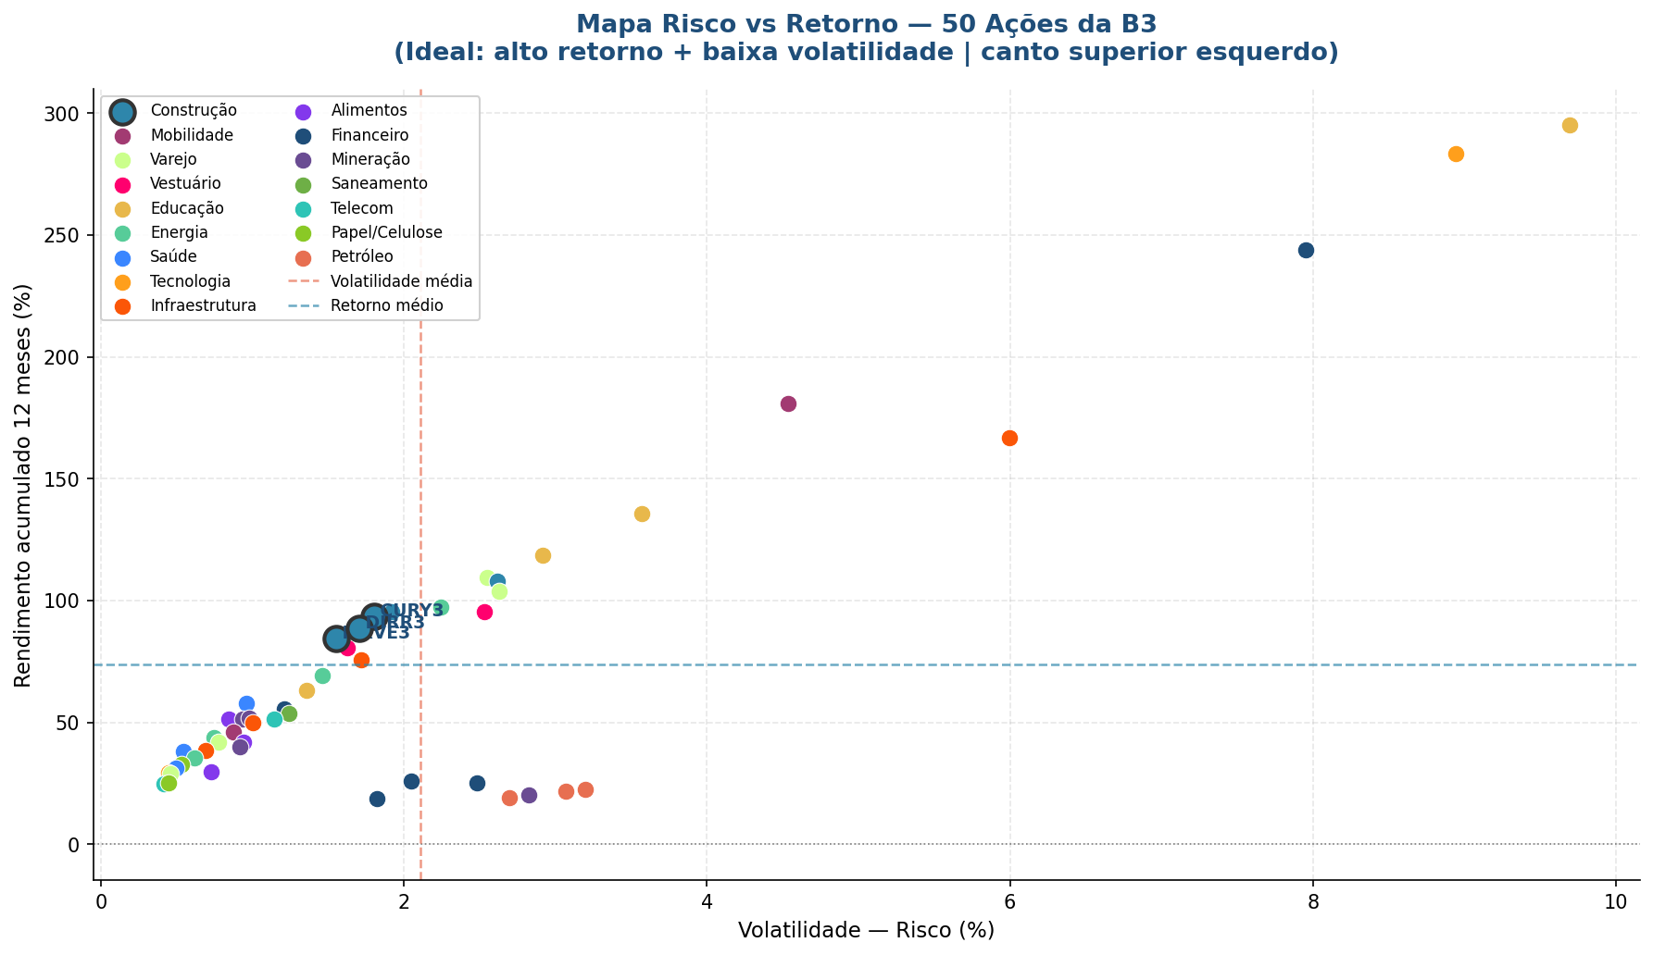
Apresentação da Solução — Mapa Risco vs Retorno
Cada ponto representa uma das 50 ações analisadas · Top 3 destacadas com borda escura

Slide 8
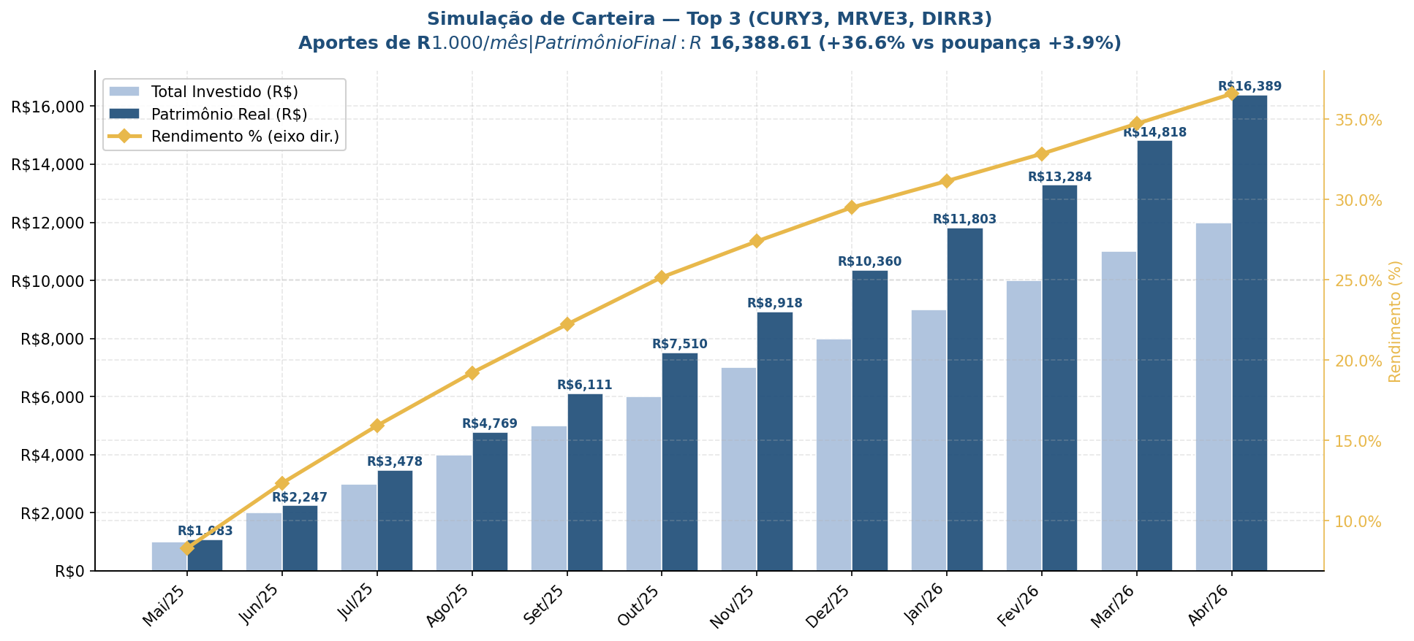
Apresentação da Solução — Simulação de Carteira
R$ 1.000/mês nas Top 3 selecionadas (CURY3 · MRVE3 · DIRR3) · Mai/2025 – Abr/2026

Slide 9
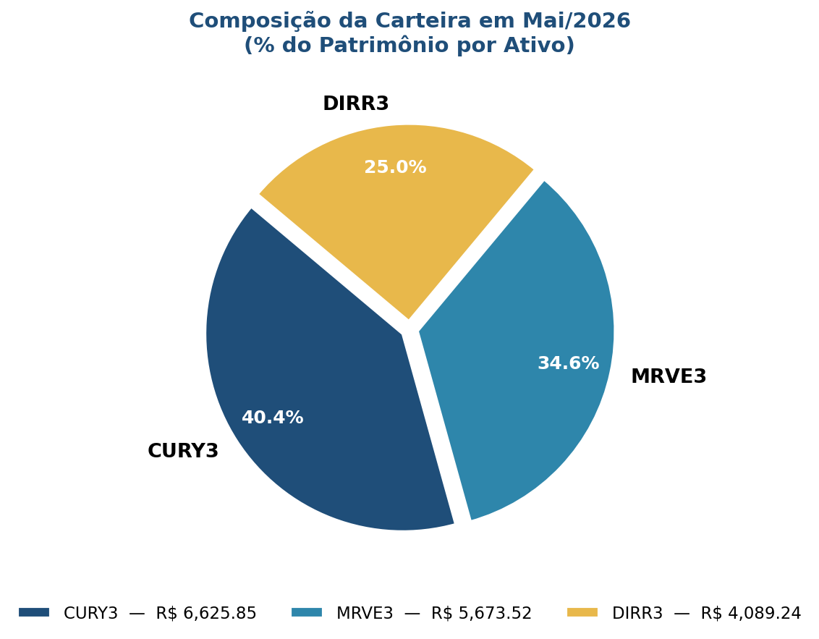
Apresentação da Solução — Composição da Carteira
R$ 16.388
Patrimônio final (Mai/26)
+36,6%
Rendimento da carteira
+3,9%
Rendimento da poupança

Slide 10
Resultados e Relato da Empresa
50
650
R$ 3.915
9,4×
ações analisadas
registros processados
ganho extra vs poupança
mais que a poupança
❝
A ferramenta nos dá exatamente o que precisávamos para mostrar ao cliente de forma simples se valeu a pena investir em ações. O gráfico comparativo com a poupança é muito didático.
— Assessor da Invest+ Corretora

Slide 11
Evidências do Projeto
🐍
📊
📈
📄
Código Python
Base de dados
4 Gráficos gerados
Documentação
analise_bigdata.py
Disponível no GitHub
dados_b3.csv
50 ações · 650 registros
Ranking · Risco/Retorno
Pizza · Simulação
Relatório técnico
Doc. de extensão
🔗 github.com/Fabricioordtz/investmais-b3

Slide 12
Relato Individual
Fabricio Raddatz Ribeiro Araujo
Contextualização: Desenvolvi o projeto integralmente — da coleta dos dados à geração dos gráficos e documentação.
Aprendizados: Aprendi na prática como o Pandas processa grandes volumes de dados e como a visualização transforma números em decisões.
Dificuldades: Estruturar o score combinando retorno e risco foi o maior desafio — entender que alto rendimento sem consistência não é uma boa recomendação.
Perspectivas: Expandir para dados diários em tempo real via API e criar um dashboard interativo com Plotly ou Streamlit.

Slide 13
Obrigado!
Invest+ Corretora · Big Data · Estácio de Sá — São José · 2026
🔗 github.com/Fabricioordtz/investmais-b3
Fabricio Raddatz Ribeiro Araujo · raddatzfabricio10@gmail.com

